Slide 1
Забруднення довкілля
Підготувала учениця 11-Б класу Серединська Юлія

Slide 2
Забруднення довкілля
Процес зміни складу і властивостей однієї або декількох сфер Землі внаслідок діяльності людини. Приводить до погіршення якості атмосфери, гідросфери, літосфери та біосфери. Допустима міра забруднення довкілля в різних країнах регламентується відповідними стандартами, нормативами, законами. Розрізняють забруднення отруйні, хвороботворні, хімічні, механічні і теплові.

Slide 3
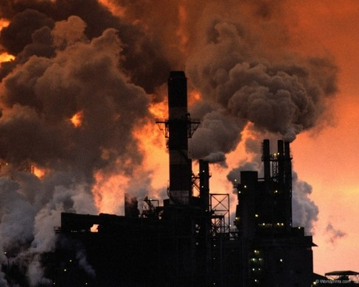
Унаслідок господарської діяльності людини у природному середовищі нагромаджуються не властиві йому речовини. Якщо ж забруднення охоплює всю планету і виявляється у будь-якій точці Землі навіть на значній відстані від джерела забруднення, то говорять про глобальне забруднення.

Slide 4
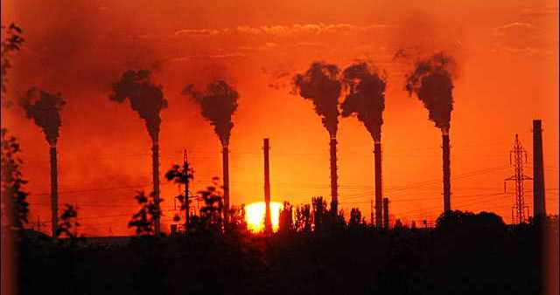
ПРОБЛЕМА ЗАБРУДНЕННЯ ПОВІТРЯ
Основними джерелами забруднення повітря є промислові підприємства (заводи, фабрики, теплові електростанції) і транспорт. Спалюючи паливо або виробляючи продукцію, вони викидають в атмосферу пил, сажу, різні хімічні сполуки.

Slide 5
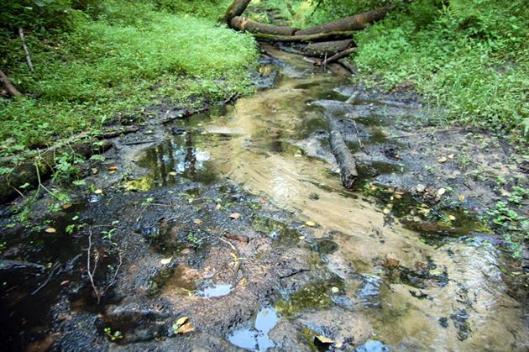
ПРОБЛЕМА ЗАБРУДНЕННЯ ВОДИ
Основними джерелами забруднення води є промислові підприємства, які скидають у річки і водойми неочищені стоки. Небезпечно забрудненими є багато річок та озер на різних материках. “Стічними канавами” Європи називають річки Рейн і Дунай. До них можна віднести й наш Дніпро.

Slide 6
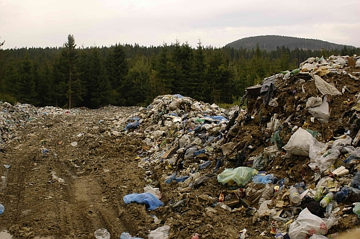
ПРОБЛЕМА ЗАБРУДНЕННЯ ҐРУНТІВ
Практично всі забруднюючі речовини, що спочатку потрапили в повітря, згодом опиняються у ґрунтах. Щоб запобігти забрудненню ґрунтів, мінеральні добрива потрібно вносити дуже обережно, у науково обґрунтованій кількості.

Slide 7
ПРОБЛЕМА РАДІОАКТИВНОГО ЗАБРУДНЕННЯ.
Забруднення місцевості радіоактивними речовинами може виникнути внаслідок аварії на атомній електростанції. Радіоактивні речовини спричиняють зовнішнє і внутрішнє опромінення людини, що викликає надзвичайно небезпечні для життя захворювання. Унаслідок аварії на Чорнобильській АЕС в Україні у 1986 р. радіоактивно забрудненими виявилися території багатьох областей.

Slide 8
Дякую за увагу!

